Slide 1


Introduction to Quantum Chemistry
——Linear Algebra 4
张冀鹏
北京师范大学化学学院
2026. 7. 13

Slide 2

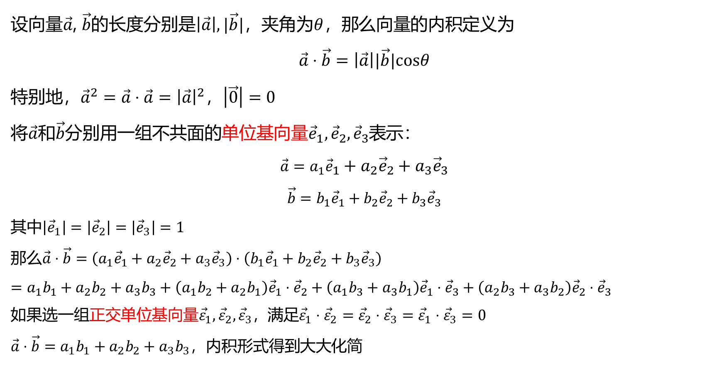
Review: 3D-vectors
原先讨论三维向量时，没有讨论向量的度量性质
设向量$\vec{a}$, $\vec{b}$的长度分别是$\left|\vec{a}\right|, |\vec{b}|$，夹角为$θ$，那么向量的内积定义为
$$\vec{a}⋅\vec{b}=\left|\vec{a}\right||\vec{b}|cosθ$$
特别地，${\vec{a}}^{2}=\vec{a}⋅\vec{a}={\left|\vec{a}\right|}^{2}$，$\left|\vec{0}\right|=0$
将$\vec{a}$和$\vec{b}$分别用一组不共面的单位基向量${\vec{e}}_{1},{\vec{e}}_{2},{\vec{e}}_{3}$表示：
$$\vec{a}=a_{1}{\vec{e}}_{1}+a_{2}{\vec{e}}_{2}+a_{3}{\vec{e}}_{3}$$
$$\vec{b}=b_{1}{\vec{e}}_{1}+b_{2}{\vec{e}}_{2}+b_{3}{\vec{e}}_{3}$$
其中$\left|{\vec{e}}_{1}\right|=\left|{\vec{e}}_{2}\right|=\left|{\vec{e}}_{3}\right|=1$
那么$\vec{a}⋅\vec{b}=\left(a_{1}{\vec{e}}_{1}+a_{2}{\vec{e}}_{2}+a_{3}{\vec{e}}_{3}\right)⋅\left(b_{1}{\vec{e}}_{1}+b_{2}{\vec{e}}_{2}+b_{3}{\vec{e}}_{3}\right)$
$$=a_{1}b_{1}+a_{2}b_{2}+a_{3}b_{3}+\left(a_{1}b_{2}+a_{2}b_{1}\right){\vec{e}}_{1}⋅{\vec{e}}_{2}+\left(a_{1}b_{3}+a_{3}b_{1}\right){\vec{e}}_{1}⋅{\vec{e}}_{3}+\left(a_{2}b_{3}+a_{3}b_{2}\right){\vec{e}}_{2}⋅{\vec{e}}_{3}$$
如果选一组正交单位基向量${\vec{ε}}_{1},{\vec{ε}}_{2},{\vec{ε}}_{3}$，满足${\vec{ε}}_{1}⋅{\vec{ε}}_{2}={\vec{ε}}_{2}⋅{\vec{ε}}_{3}={\vec{ε}}_{1}⋅{\vec{ε}}_{3}=0$
$\vec{a}⋅\vec{b}=a_{1}b_{1}+a_{2}b_{2}+a_{3}b_{3}$，内积形式得到大大化简
a
b

Slide 3
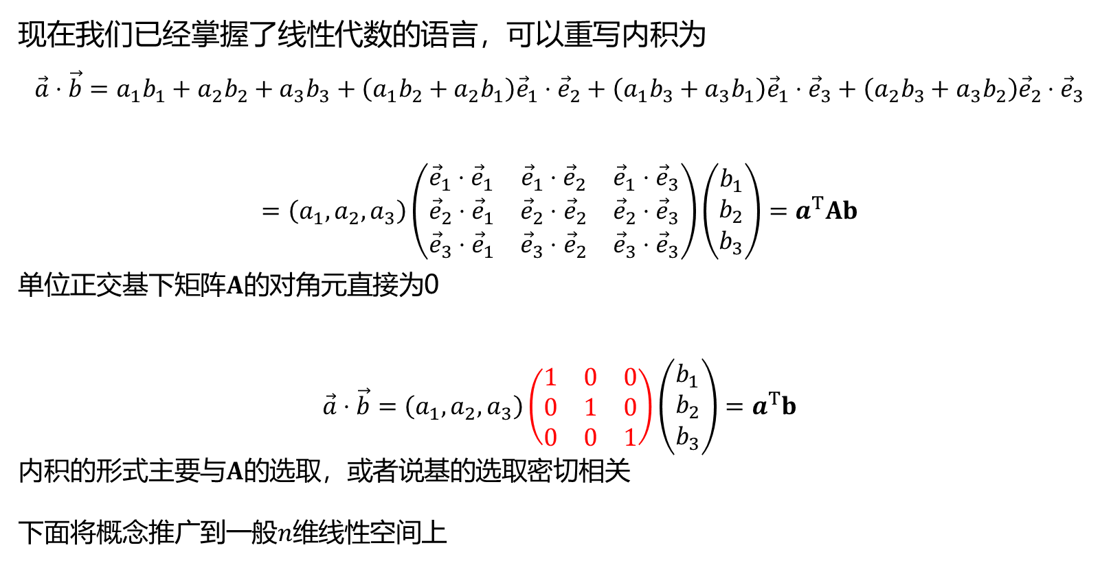
Review: 3D-vectors
现在我们已经掌握了线性代数的语言，可以重写内积为
$$\vec{a}⋅\vec{b}=a_{1}b_{1}+a_{2}b_{2}+a_{3}b_{3}+\left(a_{1}b_{2}+a_{2}b_{1}\right){\vec{e}}_{1}⋅{\vec{e}}_{2}+\left(a_{1}b_{3}+a_{3}b_{1}\right){\vec{e}}_{1}⋅{\vec{e}}_{3}+\left(a_{2}b_{3}+a_{3}b_{2}\right){\vec{e}}_{2}⋅{\vec{e}}_{3}$$
$$=\left(a_{1},a_{2},a_{3}\right)\left(\begin{matrix}{\vec{e}}_{1}⋅{\vec{e}}_{1} & {\vec{e}}_{1}⋅{\vec{e}}_{2} & {\vec{e}}_{1}⋅{\vec{e}}_{3} \\ {\vec{e}}_{2}⋅{\vec{e}}_{1} & {\vec{e}}_{2}⋅{\vec{e}}_{2} & {\vec{e}}_{2}⋅{\vec{e}}_{3} \\ {\vec{e}}_{3}⋅{\vec{e}}_{1} & {\vec{e}}_{3}⋅{\vec{e}}_{2} & {\vec{e}}_{3}⋅{\vec{e}}_{3}\end{matrix}\right)\left(\begin{matrix}b_{1} \\ \begin{aligned}b_{2} \\ b_{3}\end{aligned}\end{matrix}\right)=a^{T}Ab$$
单位正交基下矩阵$A$的对角元直接为0
$$\vec{a}⋅\vec{b}=\left(a_{1},a_{2},a_{3}\right)\left(\begin{matrix}1 & 0 & 0 \\ 0 & 1 & 0 \\ 0 & 0 & 1\end{matrix}\right)\left(\begin{matrix}b_{1} \\ \begin{aligned}b_{2} \\ b_{3}\end{aligned}\end{matrix}\right)=a^{T}b$$
内积的形式主要与$A$的选取，或者说基的选取密切相关
下面将概念推广到一般$n$维线性空间上

Slide 4
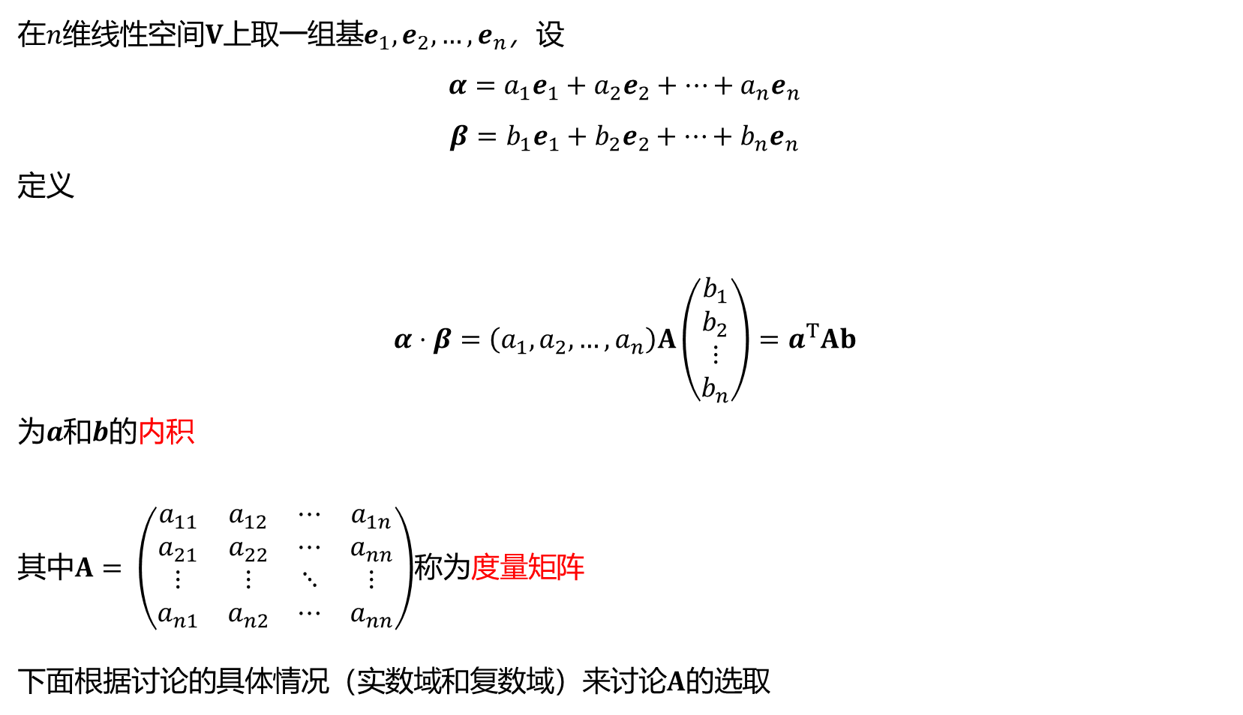
Inner product
在$n$维线性空间$V$上取一组基$e_{1}, e_{2},…, e_{n}$，设
$$α=a_{1}e_{1}+a_{2}e_{2}+…+a_{n}e_{n}$$
$$β=b_{1}e_{1}+b_{2}e_{2}+…+b_{n}e_{n}$$
定义
$$α⋅β=\left(a_{1},a_{2},…,a_{n}\right)A\left(\begin{matrix}b_{1} \\ \begin{aligned}b_{2} \\ ⋮ \\ b_{n}\end{aligned}\end{matrix}\right)=a^{T}Ab$$
为$a$和$b$的内积
其中$A= \left(\begin{matrix}a_{11} & a_{12} & ⋯ & a_{1n} \\ a_{21} & a_{22} & ⋯ & a_{nn} \\ ⋮ & ⋮ & ⋱ & ⋮ \\ a_{n1} & a_{n2} & ⋯ & a_{nn}\end{matrix}\right)$称为度量矩阵
下面根据讨论的具体情况（实数域和复数域）来讨论$A$的选取

Slide 5

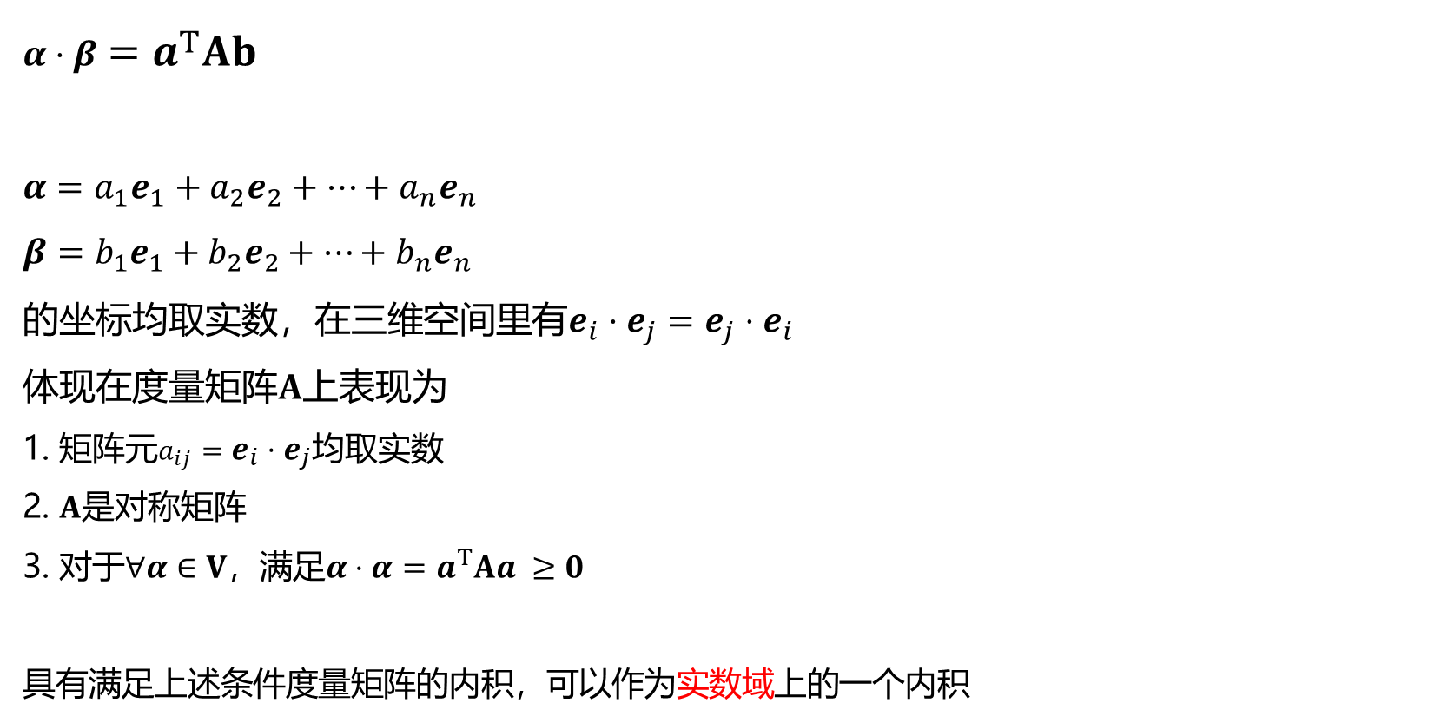
Real inner space
$$α⋅β=a^{T}Ab$$
$$α=a_{1}e_{1}+a_{2}e_{2}+…+a_{n}e_{n}$$
$$β=b_{1}e_{1}+b_{2}e_{2}+…+b_{n}e_{n}$$
的坐标均取实数，在三维空间里有$e_{i}⋅e_{j}=e_{j}⋅e_{i}$
体现在度量矩阵$A$上表现为
1. 矩阵元$a_{ij}=e_{i}⋅e_{j}$均取实数
2. $A$是对称矩阵
3. 对于$∀α∈V$，满足$α⋅α=a^{T}Aa ≥0$
具有满足上述条件度量矩阵的内积，可以作为实数域上的一个内积
$$A= \left(\begin{matrix}a_{11} & a_{12} & ⋯ & a_{1n} \\ a_{21} & a_{22} & ⋯ & a_{nn} \\ ⋮ & ⋮ & ⋱ & ⋮ \\ a_{n1} & a_{n2} & ⋯ & a_{nn}\end{matrix}\right)$$

Slide 6
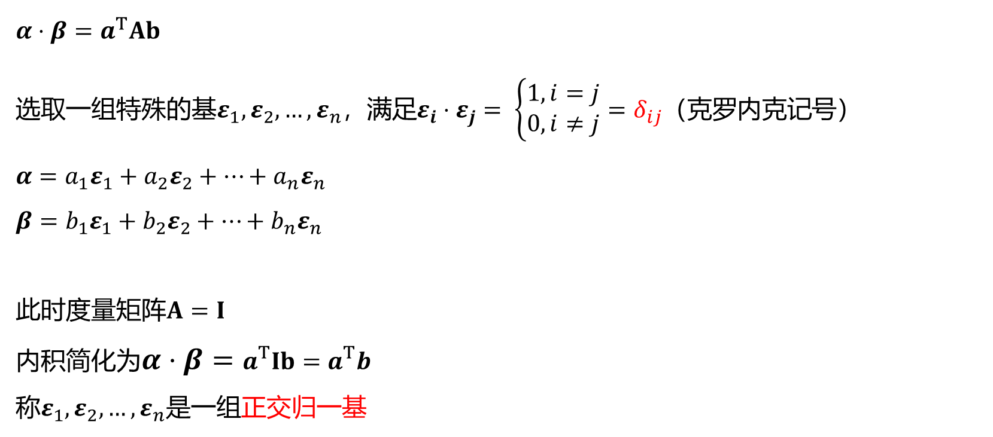
Real inner space
$$α⋅β=a^{T}Ab$$
选取一组特殊的基$ε_{1}, ε_{2},…,ε_{n}$，满足$ε_{i}⋅ε_{j}= \left\{\begin{aligned}1, i=j \\ 0, i≠j\end{aligned}\right.=δ_{ij}$（克罗内克记号）
$$α=a_{1}ε_{1}+a_{2}ε_{2}+…+a_{n}ε_{n}$$
$$β=b_{1}ε_{1}+b_{2}ε_{2}+…+b_{n}ε_{n}$$
此时度量矩阵$A=I$
内积简化为$α⋅β=a^{T}Ib=a^{T}b$
称$ε_{1}, ε_{2},…,ε_{n}$是一组正交归一基

Slide 7
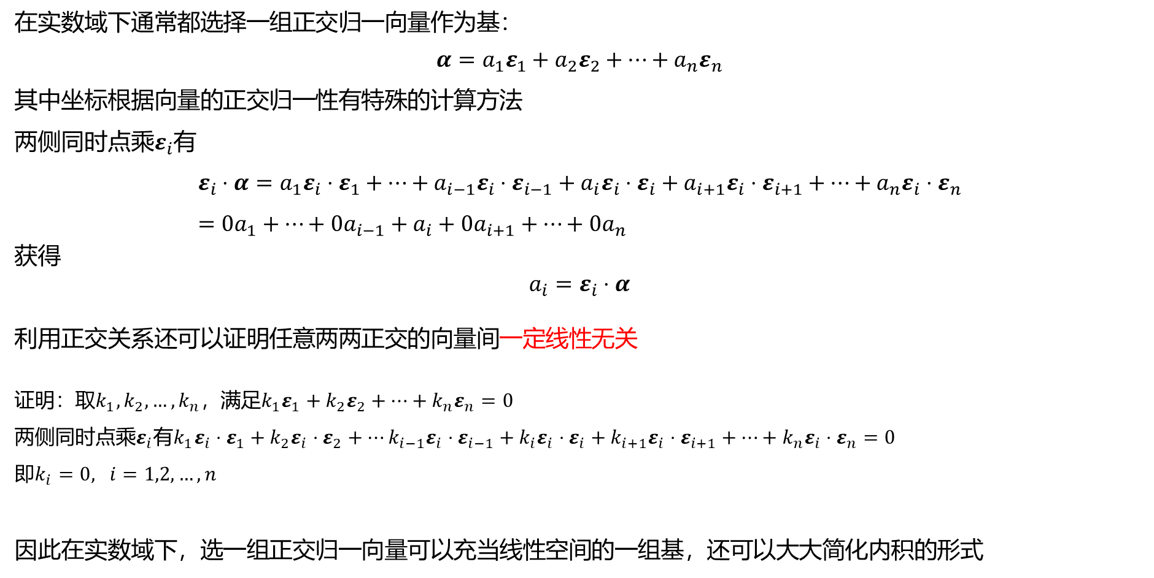
Orthogonal transformation
在实数域下通常都选择一组正交归一向量作为基：
$$α=a_{1}ε_{1}+a_{2}ε_{2}+…+a_{n}ε_{n}$$
其中坐标根据向量的正交归一性有特殊的计算方法
两侧同时点乘$ε_{i}$有
$$ε_{i}⋅α=a_{1}ε_{i}⋅ε_{1}+…+a_{i−1}ε_{i}⋅ε_{i−1}+a_{i}ε_{i}⋅ε_{i}+a_{i+1}ε_{i}⋅ε_{i+1}+…+a_{n}ε_{i}⋅ε_{n}={0a}_{1}+…+0a_{i−1}+a_{i}+0a_{i+1}+…+0a_{n}$$
获得
$$a_{i}=ε_{i}⋅α$$
利用正交关系还可以证明任意两两正交的向量间一定线性无关
证明：取$k_{1}, k_{2}, …, k_{n}$，满足$k_{1}ε_{1}+k_{2}ε_{2}+…+k_{n}ε_{n}=0$
两侧同时点乘$ε_{i}$有$k_{1}ε_{i}⋅ε_{1}+k_{2}ε_{i}⋅ε_{2}+…k_{i−1}ε_{i}⋅ε_{i−1}+k_{i}ε_{i}⋅ε_{i}+k_{i+1}ε_{i}⋅ε_{i+1}+⋯+k_{n}ε_{i}⋅ε_{n}=0$
即$k_{i}=0, i=1,2,…,n$
因此在实数域下，选一组正交归一向量可以充当线性空间的一组基，还可以大大简化内积的形式

Slide 8
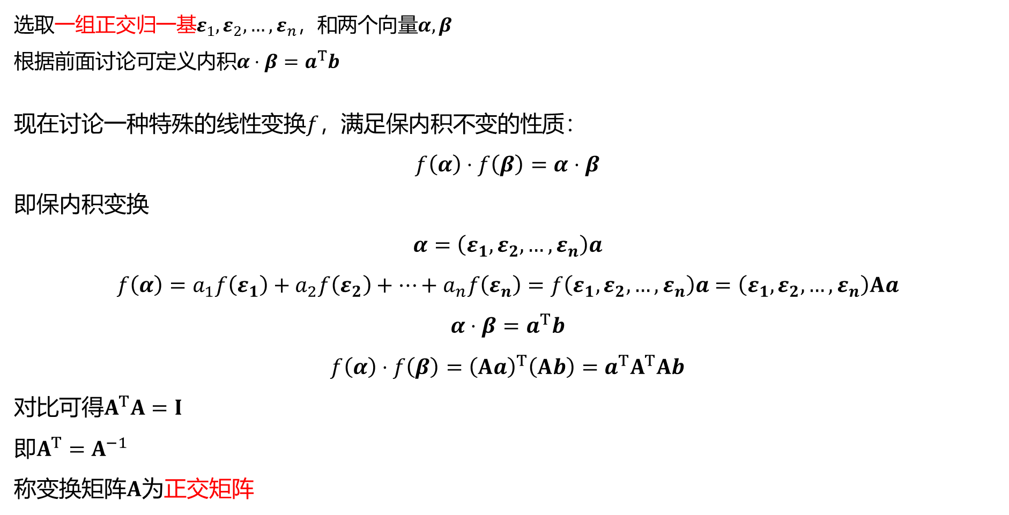
Orthogonal transformation
选取一组正交归一基$ε_{1}, ε_{2},…,ε_{n}$，和两个向量$α, β$
根据前面讨论可定义内积$α⋅β=a^{T}b$
现在讨论一种特殊的线性变换$f$，满足保内积不变的性质：
$$f\left(α\right)⋅f\left(β\right)=α⋅β$$
即保内积变换
$$α=\left(ε_{1},ε_{2},…,ε_{n}\right)a$$
$$f\left(α\right)=a_{1}f\left(ε_{1}\right)+a_{2}f\left(ε_{2}\right)+⋯+a_{n}f\left(ε_{n}\right)=f\left(ε_{1},ε_{2},…,ε_{n}\right)a=\left(ε_{1},ε_{2},…,ε_{n}\right)Aa$$
$$α⋅β=a^{T}b$$
$$f\left(α\right)⋅f\left(β\right)={\left(Aa\right)}^{T}\left(Ab\right)=a^{T}A^{T}Ab$$
对比可得$A^{T}A=I$
即$A^{T}=A^{−1}$
称变换矩阵$A$为正交矩阵

Slide 9
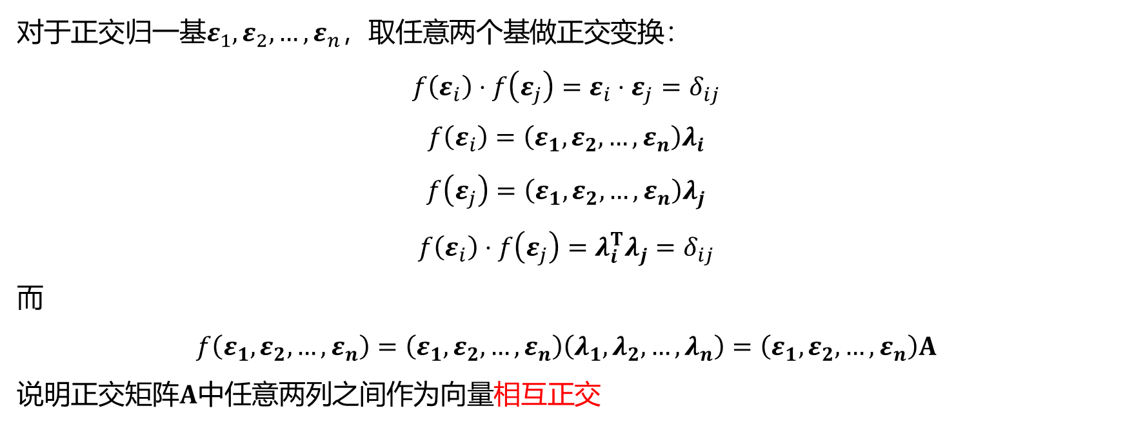
Orthogonal transformation
对于正交归一基$ε_{1}, ε_{2},…,ε_{n}$，取任意两个基做正交变换：
$$f\left(ε_{i}\right)⋅f\left(ε_{j}\right)=ε_{i}⋅ε_{j}=δ_{ij}$$
$$f\left(ε_{i}\right)=\left(ε_{1},ε_{2},…,ε_{n}\right)λ_{i}$$
$$f\left(ε_{j}\right)=\left(ε_{1},ε_{2},…,ε_{n}\right)λ_{j}$$
$$f\left(ε_{i}\right)⋅f\left(ε_{j}\right)=λ_{i}^{T}λ_{j}=δ_{ij}$$
而
$$f\left(ε_{1},ε_{2},…,ε_{n}\right)=\left(ε_{1},ε_{2},…,ε_{n}\right)\left(λ_{1}, λ_{2},…,λ_{n}\right)=\left(ε_{1},ε_{2},…,ε_{n}\right)A$$
说明正交矩阵$A$中任意两列之间作为向量相互正交

Slide 10
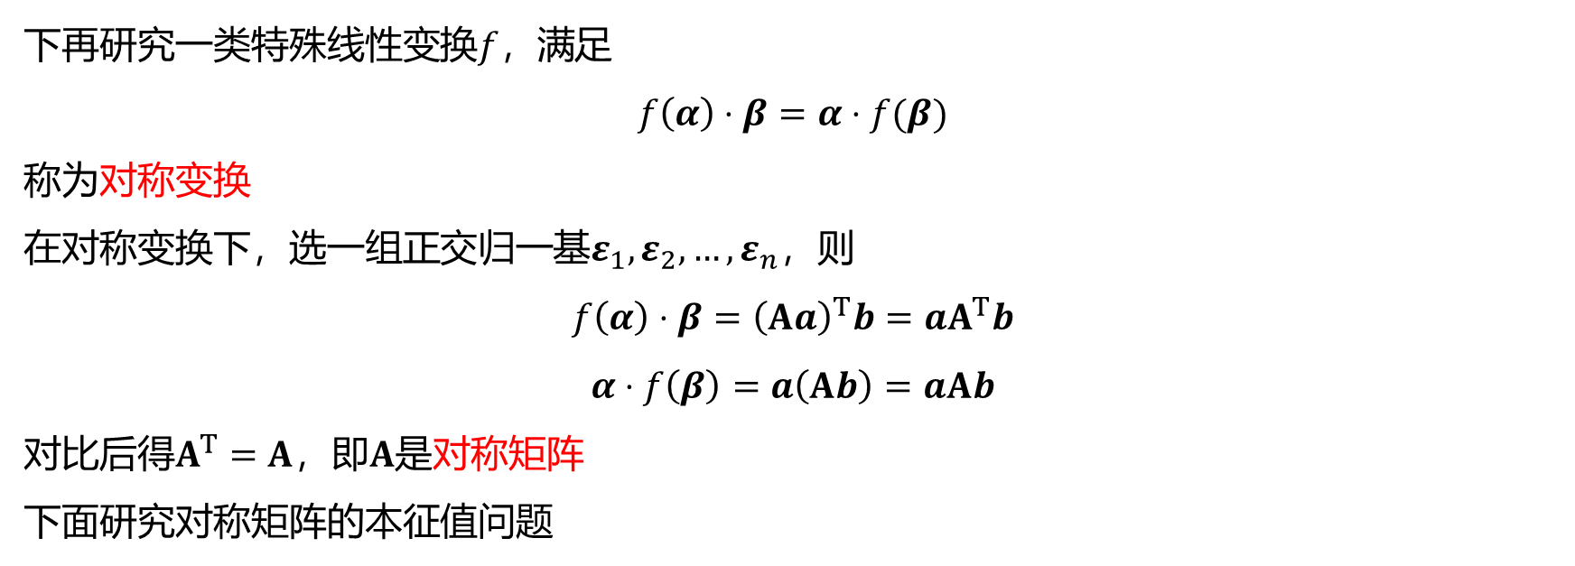
Symmetry transformation
下再研究一类特殊线性变换$f$，满足
$$f\left(α\right)⋅β=α⋅f(β)$$
称为对称变换
在对称变换下，选一组正交归一基$ε_{1}, ε_{2},…,ε_{n}$，则
$$f\left(α\right)⋅β={\left(Aa\right)}^{T}b=aA^{T}b$$
$$α⋅f\left(β\right)=a\left(Ab\right)=aAb$$
对比后得$A^{T}=A$，即$A$是对称矩阵
下面研究对称矩阵的本征值问题

Slide 11
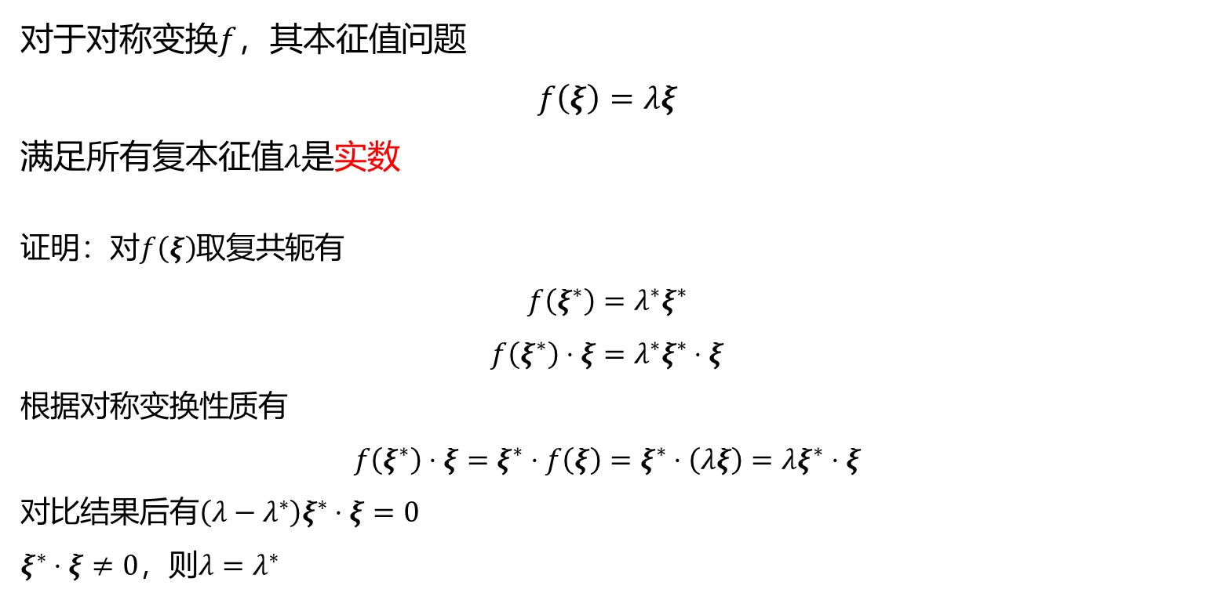
Eigenvalue problem
对于对称变换$f$，其本征值问题
$$f\left(ξ\right)=λξ$$
满足所有复本征值$λ$是实数
证明：对$f\left(ξ\right)$取复共轭有
$$f\left(ξ^{∗}\right)=λ^{∗}ξ^{∗}$$
$$f\left(ξ^{∗}\right)⋅ξ=λ^{∗}ξ^{∗}⋅ξ$$
根据对称变换性质有
$$f\left(ξ^{∗}\right)⋅ξ=ξ^{∗}⋅f\left(ξ\right)=ξ^{∗}⋅\left(λξ\right)=λξ^{∗}⋅ξ$$
对比结果后有$\left(λ−λ^{∗}\right)ξ^{∗}⋅ξ=0$
$ξ^{∗}⋅ξ≠0$，则$λ=λ^{∗}$

Slide 12
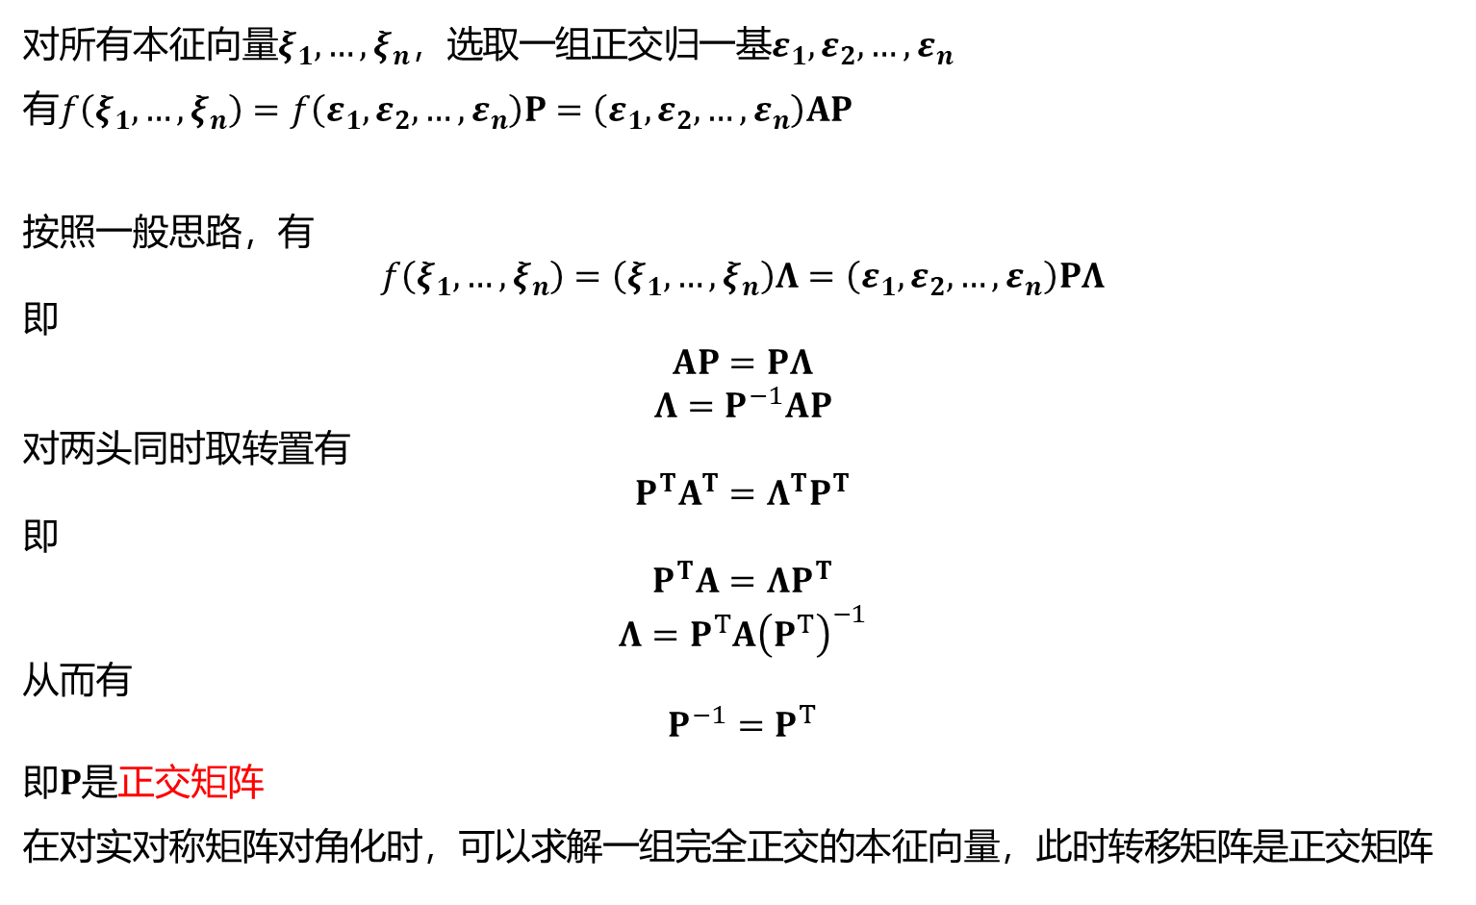
Diagonalization
实对称矩阵的对角化
对所有本征向量$ξ_{1},…,ξ_{n}$，选取一组正交归一基$ε_{1},ε_{2},…,ε_{n}$
有$f\left(ξ_{1},…,ξ_{n}\right)=f\left(ε_{1},ε_{2},…,ε_{n}\right)P=\left(ε_{1},ε_{2},…,ε_{n}\right)AP$
按照一般思路，有
$$f\left(ξ_{1},…,ξ_{n}\right)=\left(ξ_{1},…,ξ_{n}\right)Λ=\left(ε_{1},ε_{2},…,ε_{n}\right)PΛ$$
即
$$AP=PΛ$$
$$Λ=P^{−1}AP$$
对两头同时取转置有
$$P^{T}A^{T}=Λ^{T}P^{T}$$
即
$$P^{T}A=ΛP^{T}$$
$$Λ=P^{T}A{\left(P^{T}\right)}^{−1}$$
从而有
$$P^{−1}=P^{T}$$
即$P$是正交矩阵
在对实对称矩阵对角化时，可以求解一组完全正交的本征向量，此时转移矩阵是正交矩阵

Slide 13
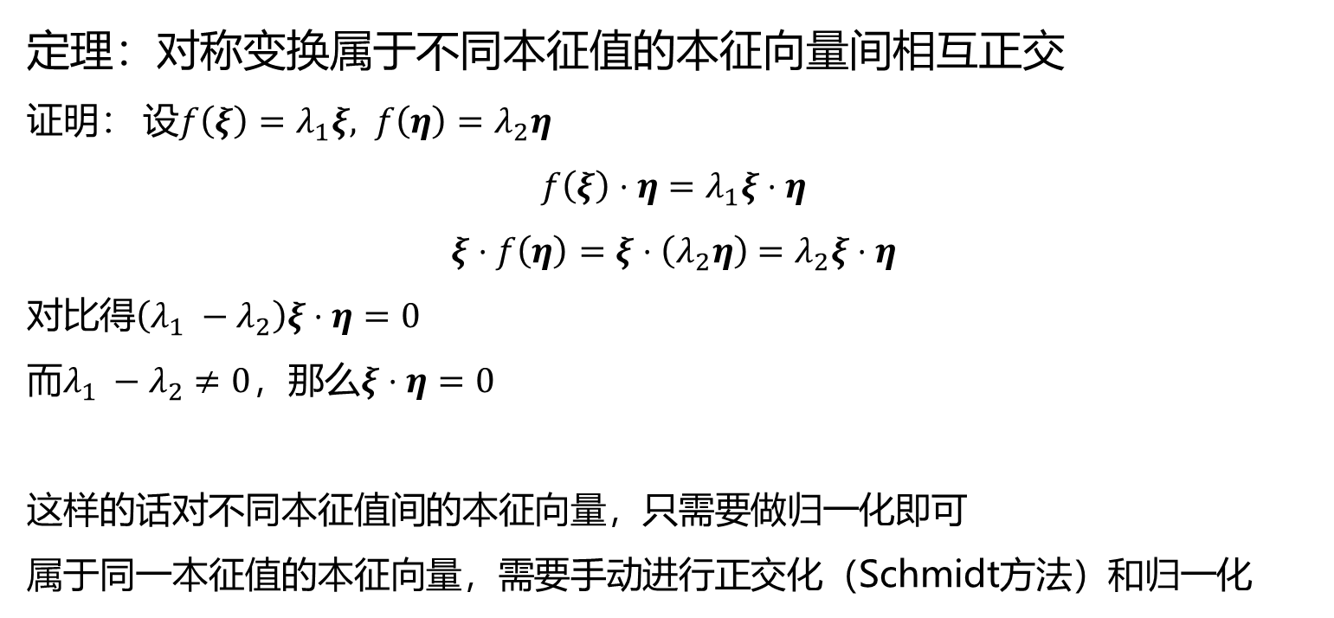
Diagonalization
正交归一本征向量的选取
定理：对称变换属于不同本征值的本征向量间相互正交
证明： 设$f\left(ξ\right)=λ_{1}ξ, f\left(η\right)=λ_{2}η$
$$f\left(ξ\right)⋅η=λ_{1}ξ⋅η$$
$$ξ⋅f\left(η\right)=ξ⋅\left(λ_{2}η\right)=λ_{2}ξ⋅η$$
对比得$\left(λ_{1} −λ_{2}\right)ξ⋅η=0$
而$λ_{1} −λ_{2}≠0$，那么$ξ⋅η=0$
这样的话对不同本征值间的本征向量，只需要做归一化即可
属于同一本征值的本征向量，需要手动进行正交化（Schmidt方法）和归一化

Slide 14
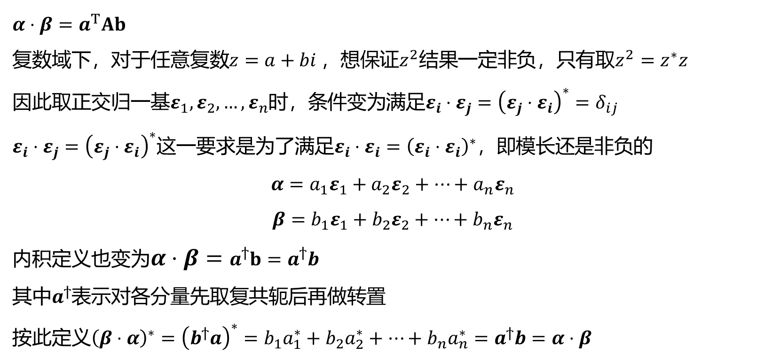
Complex inner space
$$α⋅β=a^{T}Ab$$
复数域下，对于任意复数$z=a+bi$，想保证$z^{2}$结果一定非负，只有取$z^{2}=z^{∗}z$
因此取正交归一基$ε_{1}, ε_{2},…,ε_{n}$时，条件变为满足$ε_{i}⋅ε_{j}={\left(ε_{j}⋅ε_{i}\right)}^{∗}=δ_{ij}$
$ε_{i}⋅ε_{j}={\left(ε_{j}⋅ε_{i}\right)}^{∗}$这一要求是为了满足$ε_{i}⋅ε_{i}={\left(ε_{i}⋅ε_{i}\right)}^{∗}$，即模长还是非负的
$$α=a_{1}ε_{1}+a_{2}ε_{2}+…+a_{n}ε_{n}$$
$$β=b_{1}ε_{1}+b_{2}ε_{2}+…+b_{n}ε_{n}$$
内积定义也变为$α⋅β=a^{ϯ}b=a^{ϯ}b$
其中$a^{ϯ}$表示对各分量先取复共轭后再做转置
按此定义${\left(β⋅α\right)}^{∗}={\left(b^{ϯ}a\right)}^{∗}=b_{1}a_{1}^{∗}+b_{2}a_{2}^{∗}+⋯+b_{n}a_{n}^{∗}=a^{ϯ}b=α⋅β$

Slide 15
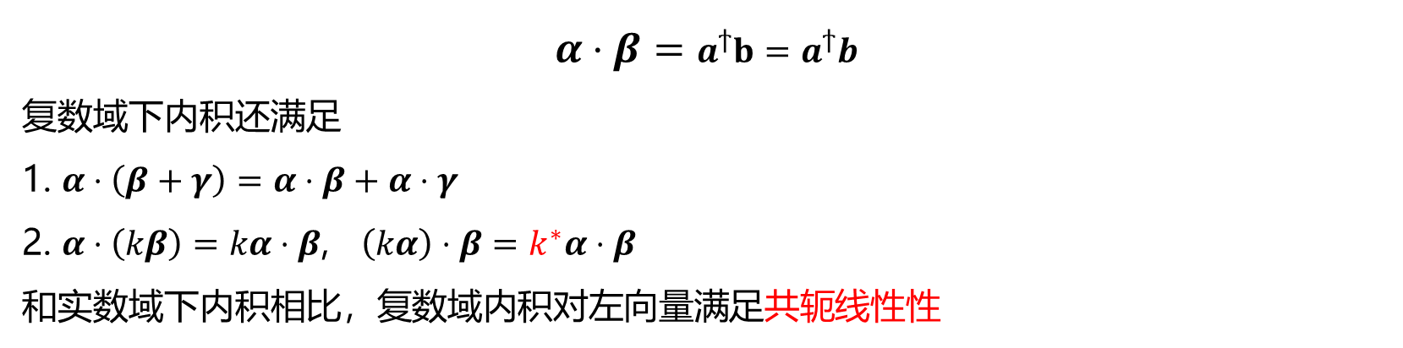
Complex inner space
$$α⋅β=a^{ϯ}b=a^{ϯ}b$$
复数域下内积还满足
1. $α⋅\left(β+γ\right)=α⋅β+α⋅γ$
2. $α⋅\left(kβ\right)=kα⋅β$, $\left(kα\right)⋅β=k^{∗}α⋅β$
和实数域下内积相比，复数域内积对左向量满足共轭线性性

Slide 16
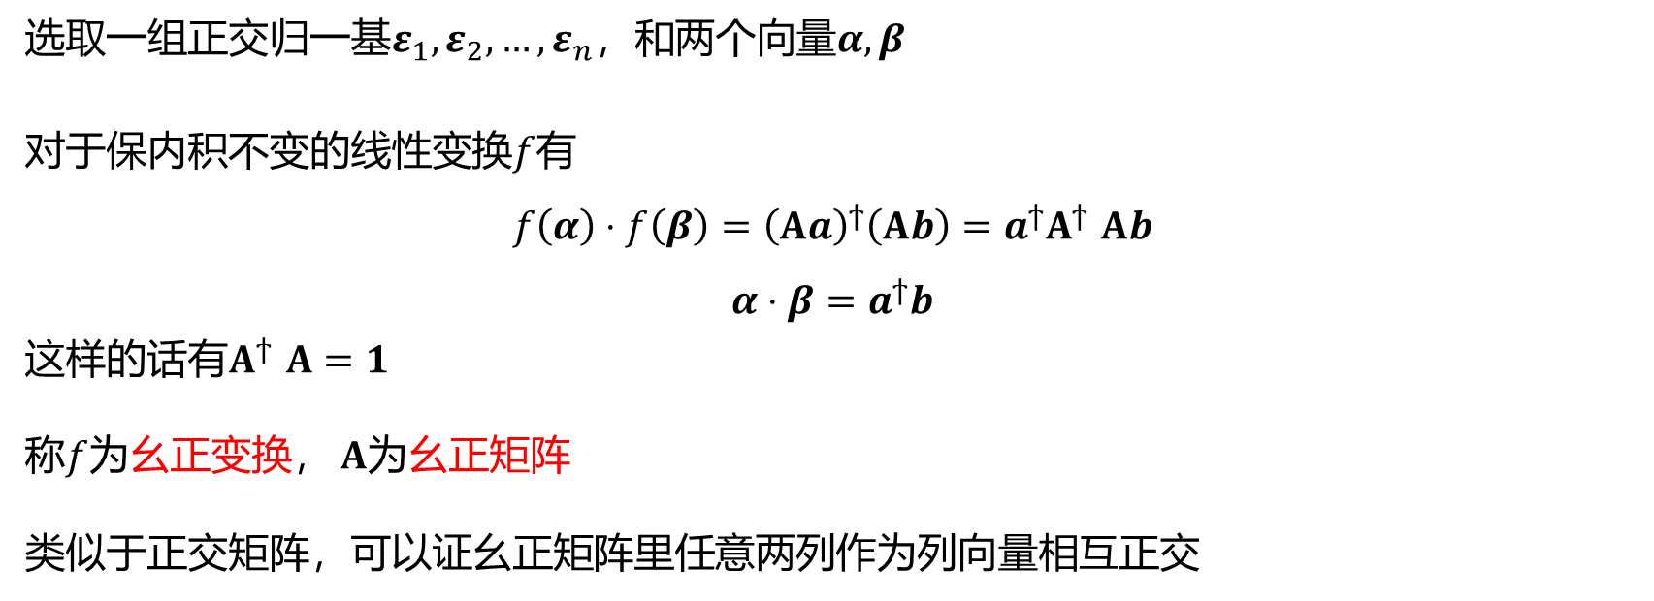
Unitary transformation
选取一组正交归一基$ε_{1}, ε_{2},…,ε_{n}$，和两个向量$α, β$
对于保内积不变的线性变换$f$有
$$f\left(α\right)⋅f\left(β\right)={\left(Aa\right)}^{ϯ}\left(Ab\right)=a^{ϯ}A^{ϯ }Ab$$
$$α⋅β=a^{ϯ}b$$
这样的话有$A^{ϯ }A=1$
称$f$为幺正变换， $A$为幺正矩阵
类似于正交矩阵，可以证幺正矩阵里任意两列作为列向量相互正交

Slide 17
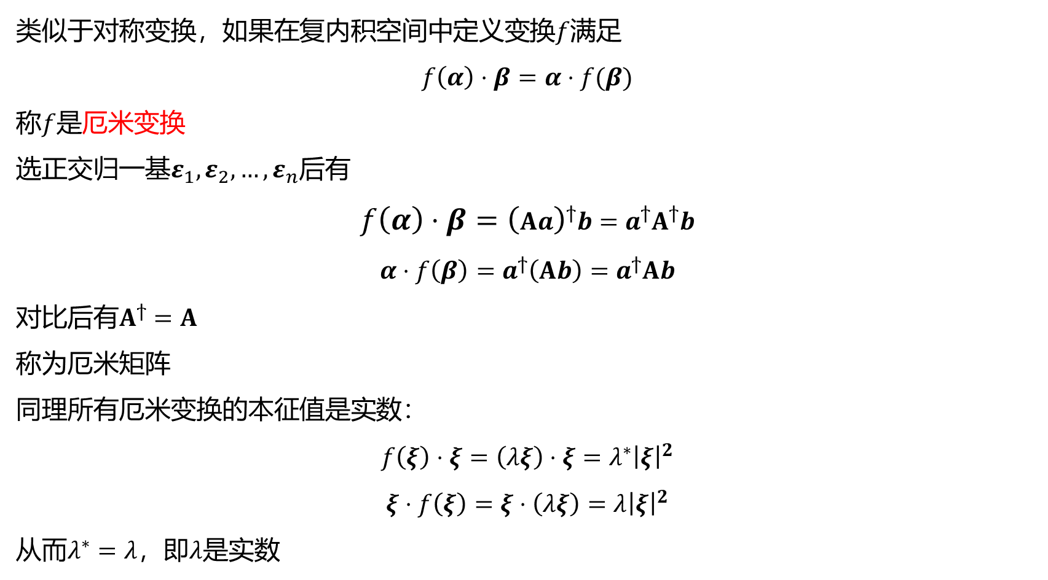
Hermite transformation
类似于对称变换，如果在复内积空间中定义变换$f$满足
$$f\left(α\right)⋅β=α⋅f(β)$$
称$f$是厄米变换
选正交归一基$ε_{1}, ε_{2},…,ε_{n}$后有
$$f\left(α\right)⋅β={\left(Aa\right)}^{ϯ}b=a^{ϯ}A^{ϯ}b$$
$$α⋅f\left(β\right)=a^{ϯ}\left(Ab\right)=a^{ϯ}Ab$$
对比后有$A^{ϯ}=A$
称为厄米矩阵
同理所有厄米变换的本征值是实数：
$$f\left(ξ\right)⋅ξ=\left(λξ\right)⋅ξ=λ^{∗}{\left|ξ\right|}^{2}$$
$$ξ⋅f\left(ξ\right)=ξ⋅\left(λξ\right)=λ{\left|ξ\right|}^{2}$$
从而$λ^{∗}=λ$，即$λ$是实数

Slide 18
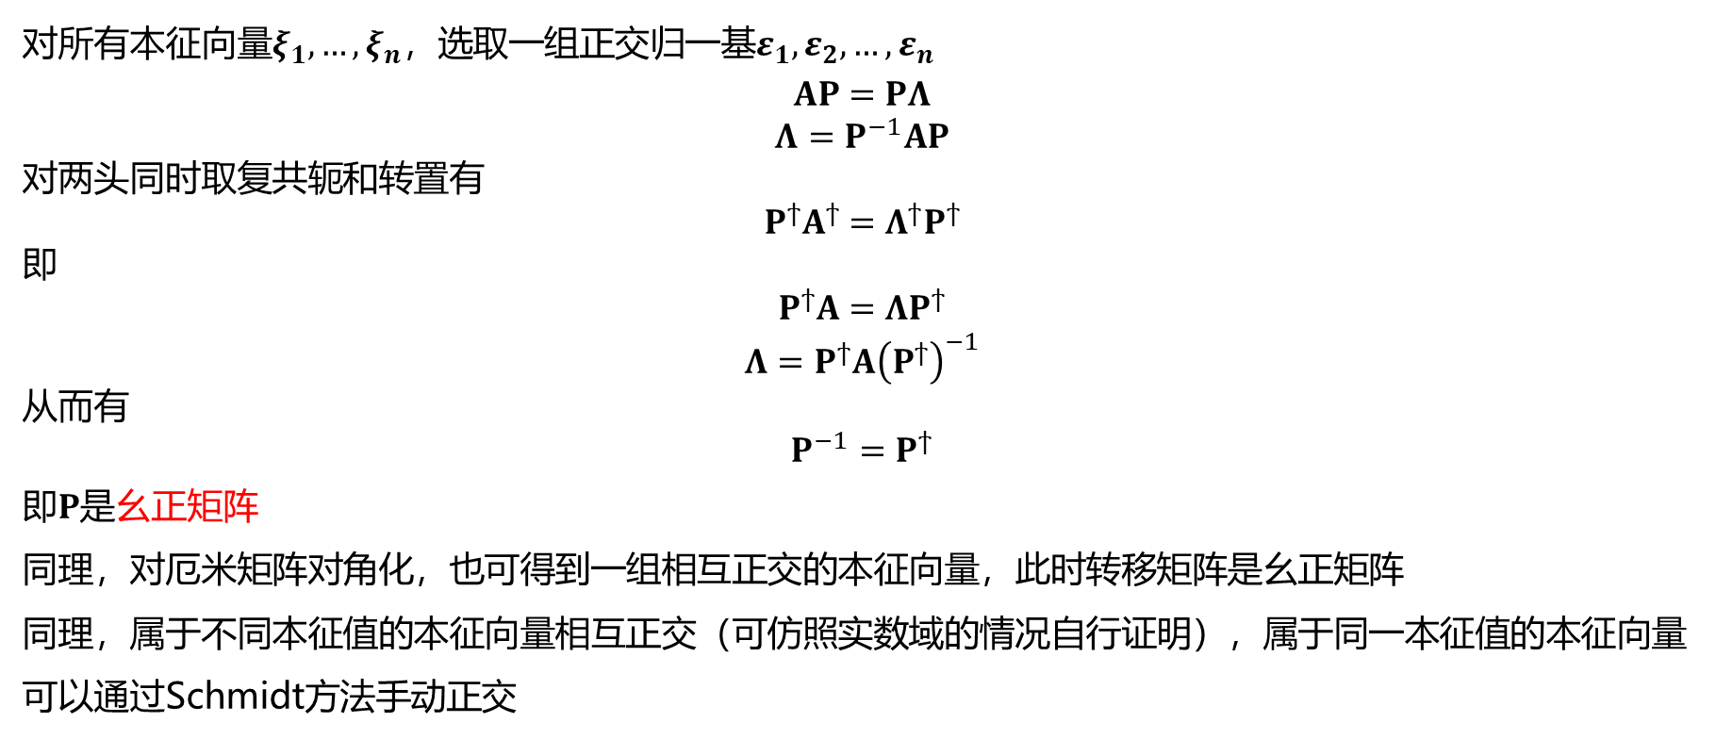
Hermite transformation
在量子力学里，对厄米矩阵对角化，或求解厄米算符的本征值问题是极为常见的
对所有本征向量$ξ_{1},…,ξ_{n}$，选取一组正交归一基$ε_{1},ε_{2},…,ε_{n}$
$$AP=PΛ$$
$$Λ=P^{−1}AP$$
对两头同时取复共轭和转置有
$$P^{ϯ}A^{ϯ}=Λ^{ϯ}P^{ϯ}$$
即
$$P^{ϯ}A=ΛP^{ϯ}$$
$$Λ=P^{ϯ}A{\left(P^{ϯ}\right)}^{−1}$$
从而有
$$P^{−1}=P^{ϯ}$$
即$P$是幺正矩阵
同理，对厄米矩阵对角化，也可得到一组相互正交的本征向量，此时转移矩阵是幺正矩阵
同理，属于不同本征值的本征向量相互正交（可仿照实数域的情况自行证明），属于同一本征值的本征向量可以通过Schmidt方法手动正交

Slide 19
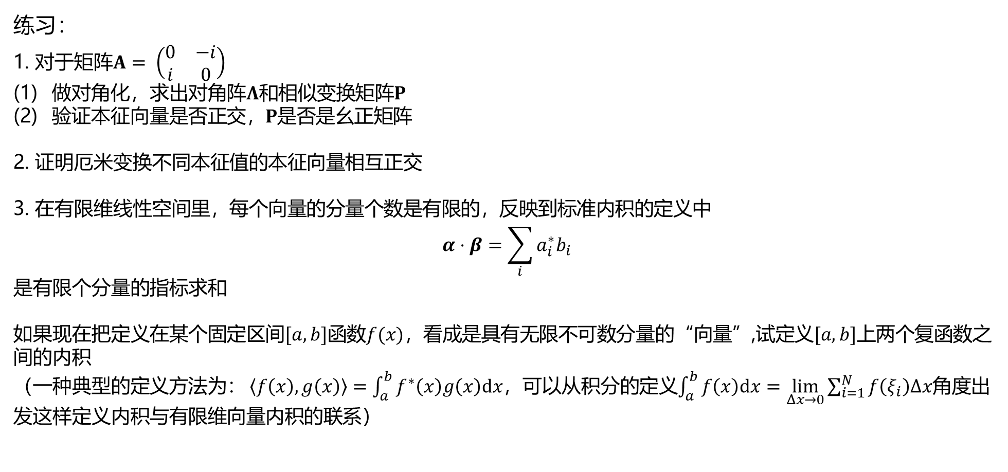
Reference and exercise
丘维声. 高等代数. 第二版，上、下册. 北京：清华大学出版社，2018.
丘维声. 高等代数学习指导书. 第二版，上、下册. 北京：清华大学出版社，2018.
练习：
1. 对于矩阵$A= \left(\begin{matrix}0 & −i \\ i & 0\end{matrix}\right)$
做对角化，求出对角阵$Λ$和相似变换矩阵$P$
验证本征向量是否正交，$P$是否是幺正矩阵
2. 证明厄米变换不同本征值的本征向量相互正交
3. 在有限维线性空间里，每个向量的分量个数是有限的，反映到标准内积的定义中
$$α⋅β=\sum_{i}{a_{i}^{∗}b_{i}}$$
是有限个分量的指标求和
如果现在把定义在某个固定区间$[a,b]$函数$f(x)$，看成是具有无限不可数分量的“向量”,试定义$[a,b]$上两个复函数之间的内积
（一种典型的定义方法为： $\left\langle f\left(x\right),g\left(x\right)\right\rangle =\int_{a}^{b}{f^{∗}\left(x\right)g\left(x\right)dx}$，可以从积分的定义$\int_{a}^{b}{f\left(x\right)dx}=\lim_{Δx→0}\sum_{i=1}^{N}{f\left(ξ_{i}\right)Δx}$角度出发这样定义内积与有限维向量内积的联系）

